Slide 1
TRƯỜNG TIỂU HỌC LAM SƠN
NHIỆT LIỆT CHÀO MỪNG
THẦY CÔ VỀ DỰ GIỜI LỚP
Giáo viên Nguyễn Thị Linh Chi

Slide 2
Tuần 8
Bài 18: Luyện tập

Slide 3
LUYỆN TẬP

Slide 4
TÌM NHÀ CHO ẾCH

Slide 5
KẾT THÚC
3
2
1
7
8
5
4
6

Slide 6
4 + 1 = ?
4 + 1 = 5

Slide 7
5 + 1 = ?
5 + 1 = 6

Slide 8
3 + 2 = ?
3 + 2 = 5

Slide 9
2 + 3 = ?
2 + 3 = 5

Slide 10
4 + 2 = ?
4 + 2 = 6

Slide 11
6 + 0 = ?
6 + 0 = 6

Slide 12
0 + 5 = ?
0 + 5 = 5

Slide 13
1 + 3 = ?
1 + 3 = 4

Slide 14
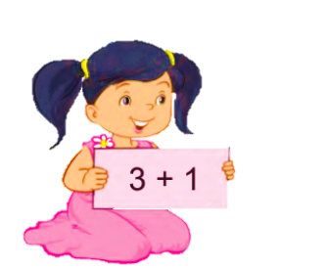
1
1
Tìm kết quả của mỗi phép tính :
5
3 + 1
4
5
6
4 + 1 = …
5 + 1 = …
5
6
3 + 2 = …
4 + 2 = …
5
6
5
4
2 + 3 = …
6 + 0 = …
0 + 5 = …
1 + 3 = …

Slide 15
2
Tính nhẩm :
2
5
Tổ 1
Tổ 2
Tổ 3
3
2
1
5
4
2
2 + 1 = …..
1 + 4 = …..
1 + 5 = …..
1 + 1 = …..
2 + 2 = …..
3 + 3 = …..
1 + 0 = …..
0 + 2 = …..
0 + 6 = …..
6
6
6

Slide 16
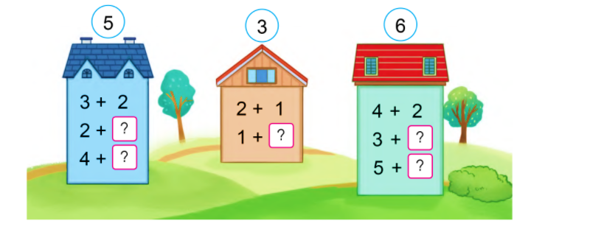
3
3
Số ?
5
3
2
3
1
1

Slide 17
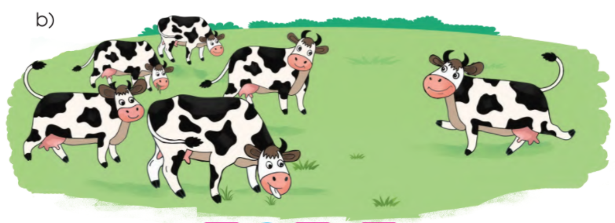
4
Viết phép tính thích hợp với mỗi tranh vẽ :
5
b)
a)
?
?
?
2
3
=
?
?
=
?
c)
?
=
?
?
?

Slide 18
1
5

Slide 19
4
Viết phép tính thích hợp với mỗi tranh vẽ :
5
?
+
?
=
2
3
5

Slide 20
4
5
=
5
+
1
6

Slide 21
1
5

Slide 22
4
5
?
+
?
=
?
?
2
6
4

Slide 23
Kể các tình huống trong thực tế liên quan đến phép cộng trong phạm vi 6 :
? ? ?

Slide 24
Tạm biệt và hẹn gặp lại!

